Slide 1
Session
Demonstration
진행자 : 김성현 매니저
이광원 팀장
박정환 실장
박준태 매니저

Slide 2
1. Demonstration
VELIC 계정 생성부터 입출금까지의 Process 시연
Step 1
velic.io에 접속하여 신규 계정 생성
Step 3
입출금을 위한 Coin(BTC?) 주소 생성
Step 4
VELIC으로부터 외부 address로 출금
Sign-up
Generate
wallet
address
Withdrawal
Log-in
Deposit
Step 2
생성한 신규 계정으로
velic.io에 로그인
Step 4
외부 address로부터
VELIC으로 입금
3rd Session 이동

Slide 3
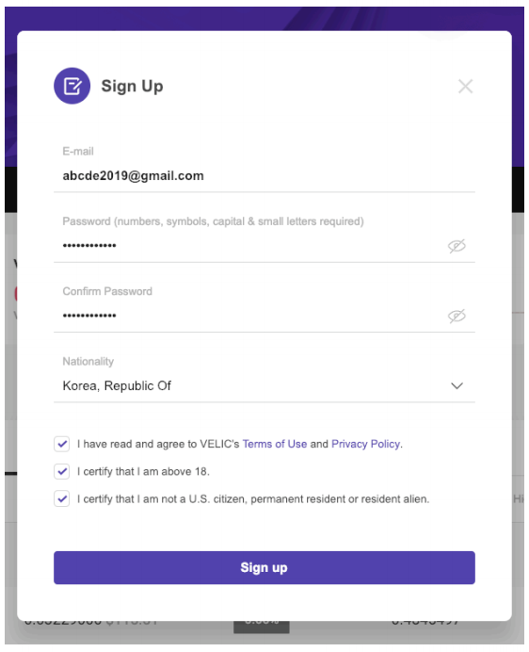
1.1 Sign-up
VELIC 계정 생성부터 입출금까지의 Process 시연
User Screen
Process
◼︎ 사용 서비스명 : IDCX1101S
1. [id_acnt_info] Table에서 email 중복 검사
email 중복 시 에러메시지 호출
2. Group ID 생성
(계정 Group ID 생성 Procedure 호출 [id_get_grop_id])
3. [id_acnt_info] Table 데이터 저장
4. [id_login_addr] Table에 Login Address 관리 등록
웹의 경우 (1 : FingerPrint, 2 : IP Address ) 두 개 저장
모바일의 경우 (1 : FingerPrint) 값만 저장

Slide 4
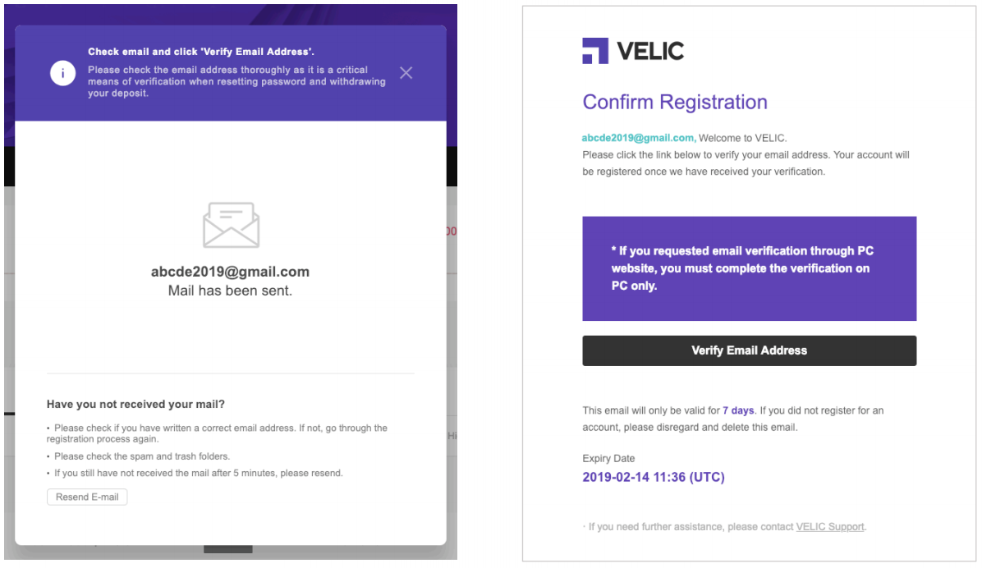
1.1 Sign-up
VELIC 계정 생성부터 입출금까지의 Process 시연
User Screen
Process
◼︎ 사용 서비스명 : IDCX1112S
5. 회원가입 후 IDCX1112S 서비스 호출
6. Client에서 email 발송 후 승인이 되면
id_acnt_info Table의 email_auth_yn = 'Y' 로 세팅
7. 최종 회원가입 완료

Slide 5
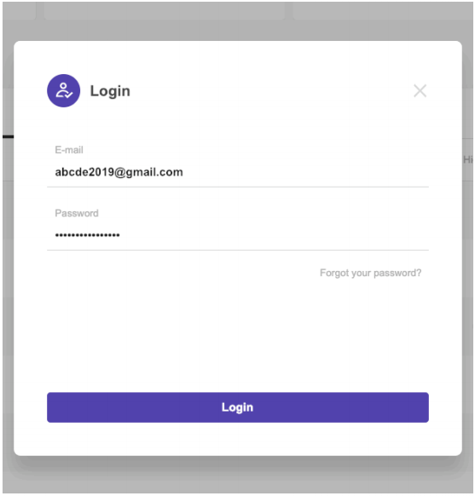
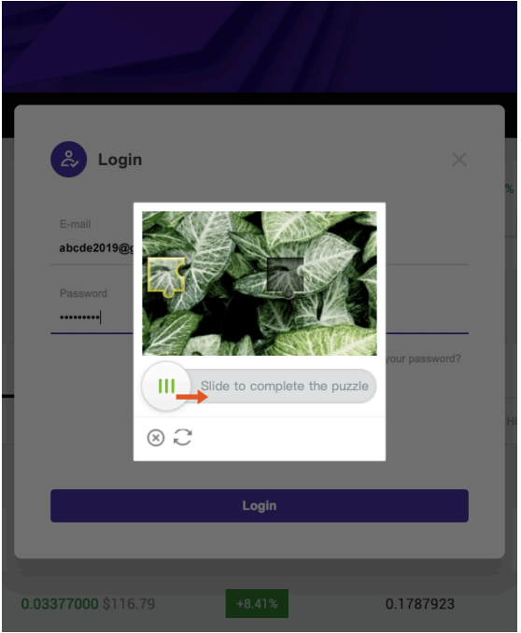
1.2 Log-in
신규 생성한 계정을 통해 VELIC 홈페이지 Log-in 시연
User Screen
Process
◼︎ 사용 서비스명 : IDCX1001S
1. Client에서 Geetest 통과 시 다음 단계로 이동
2. 계정 검사
실제 존재하는 계정인지 유효성 검사
3. Login_fail_cnt 검사
비밀번호 오류 8회 초과 시(해당 칼럼 값이 8이상인 경우) 로그인 제한
4. 로그인 실패의 경우 [id_acnt_info] 테이블의 login_fail_cnt 칼럼의
counting이 ‘1’ 증가함
3rd party service
[Geetest]

Slide 6
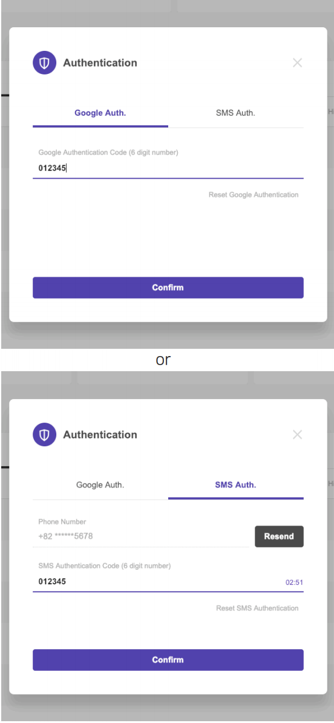
1.2 Log-in
신규 생성한 계정을 통해 VELIC 홈페이지 Log-in 시연
User Screen
Process
◼︎ 사용 서비스명 : IDCX1001S
or
4. Client에서 Google OTP 혹은 SMS 발송을 통한 인증 통과 시
다음 단계로 이동
5. [id_acnt_info] 테이블의 new_mac_addr_auth_yn 칼럼이 'Y' 로 설정되었거나 new_ip_addr_auth_yn 칼럼이 'Y' 로 설정된 경우 경우 (1:FingerPrint 2:IP Assress ) 검사
3rd party service
[Google OTP]
3rd party service
[SMS]
◼︎ 사용 서비스명 : IDCX1002S
5. IDCX1002S 서비스 호출해서 [id_login_addr] Table에 로그인 이력 등록

Slide 7
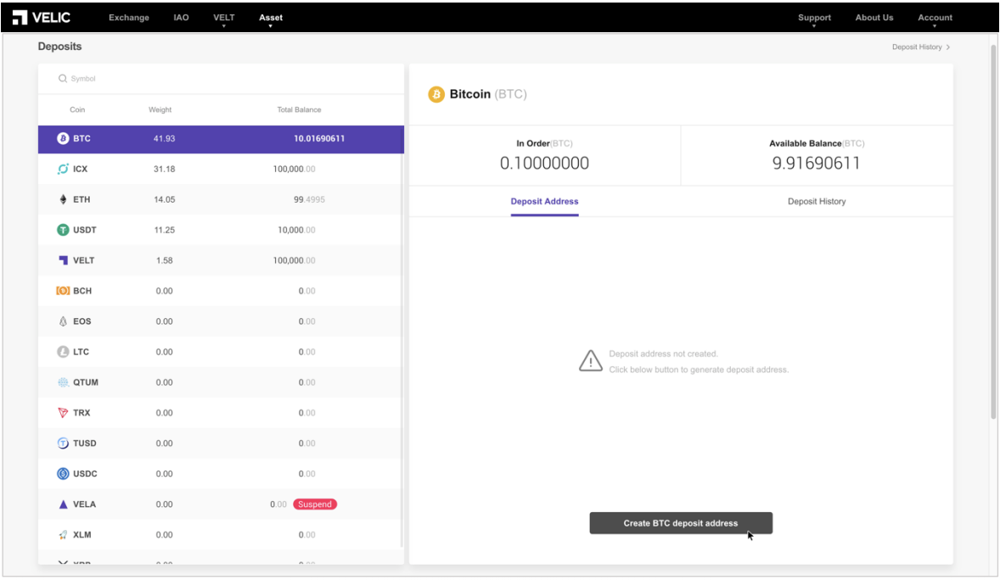
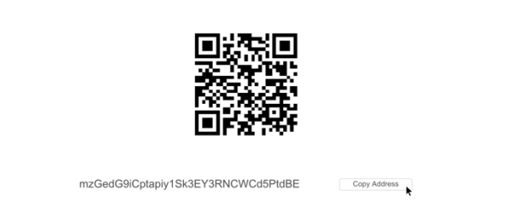
1.3 Generate wallet address
고객의 신규 지갑 생성 요청 시 지갑 서버를 통해 신규 지갑 주소 생성하여 노출
User Screen
Process
◼︎ 사용 서비스명 : IDCX1301S
1. id_hot_walt_info 테이블의 hot_walt_id를 지갑 Server에 요청하여 등록
2.계정의 Email 인증 여부를 검사
3. walt Tag 사용여부를 검사
리플 등 Tag, Memo 등이 필요한 경우를 Check
4. [id_coin_walt_info] 테이블에 지갑주소, 지갑태그, hot_walt_id를 저장
지갑 서버 Process 확인
Generated

Slide 8

1.3 Generate wallet address
입금 주소 생성 – Wallet Server Logical Flow
WEB / WAS (R-A)
AP-Server
정보계 DB
1. 입출금용 주소 생성 요청
주소 발급
요청
2. UID/코인종류 전송
IDCX1301S
IDCX13
7. 주소 정보
Insert
사용자 코인주소
8. 주소 전송
UID | Coin | Addr | HW-Addr
‘ ‘ | ETH | 0x6s… | 0x4d...
사용자(회원)
3. 코인 주소 요청
Coin
Network
(Full Node)
회원 가입 후 고객 email 인증 여부 확인
5. 코인 주소 전송
GateWay (R-A)
HWCX1001S
Hot-Wallet DB
GWCX10(J)
8. 코인 주소 전송 (Bitcoin Affiliated Coin)
4. 코인 주소 획득
9. Import Address
GWCX1001I
HW10(J)
사용자 코인계좌정보
6. Flag Update(할당됨)
Address | PR-key | Coin
0x6s…. | 0xka…. | ETH
HW00(J)
주기적 주소 생성

Slide 9
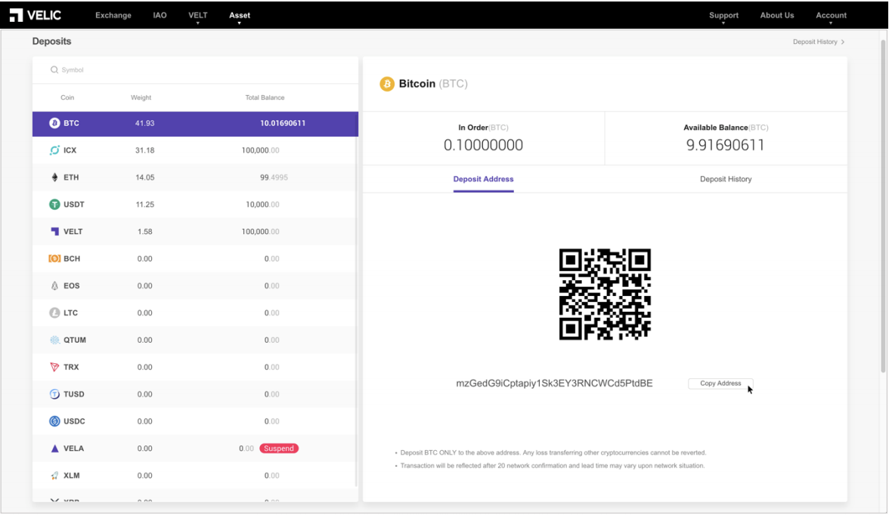
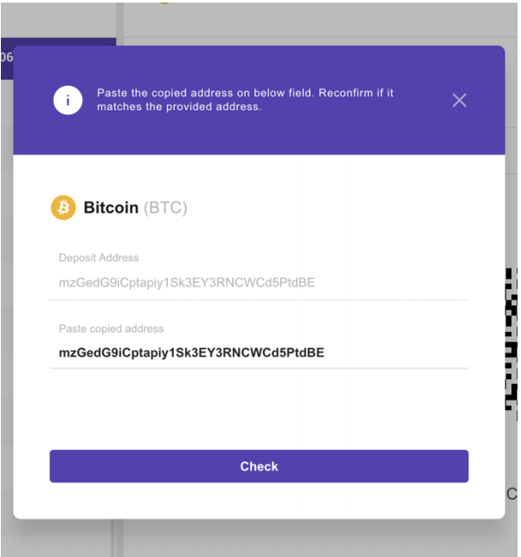
1.4 Deposit
외부에 존재하는 Wallet address로부터 VELIC 보유 Wallet address로 Coin 전송
User Screen
Process
◼︎ 사용 서비스명 : Client
1. 1.3(Generate wallet address) 단계에서 생성한 지갑 주소를 Clipboard로 복사
2. 자체적인 지갑 주소 검증 프로세스를 통해 지갑 주소가 정상적으로 복사되었는지 확인

Slide 10
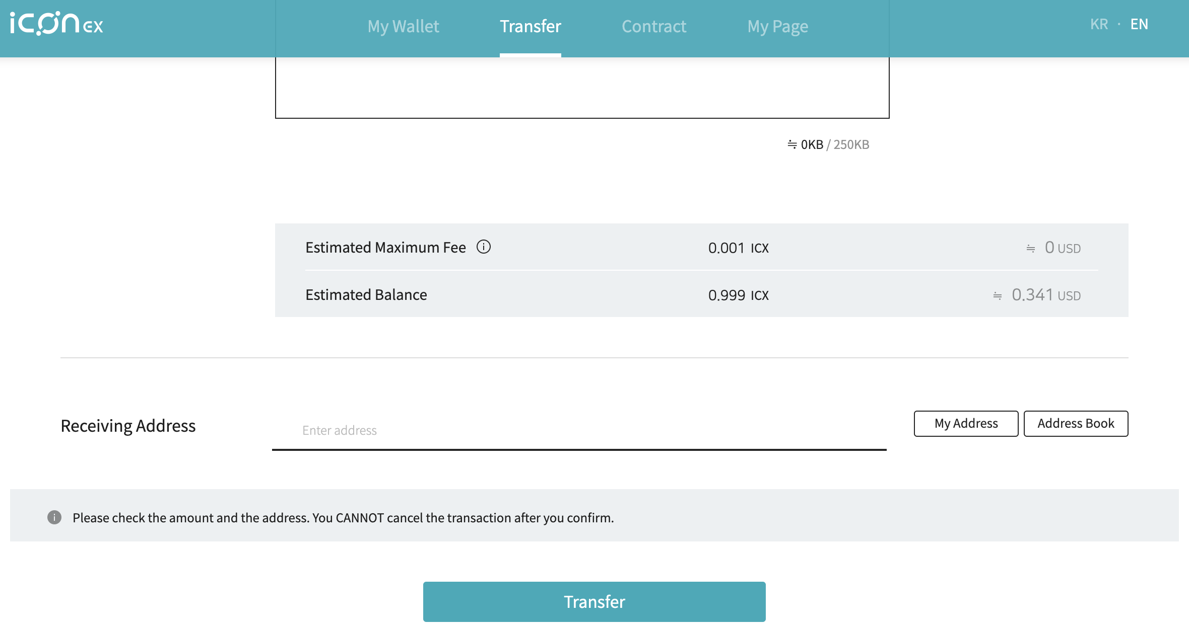
1.4 Deposit
외부에 존재하는 Wallet address로부터 VELIC 보유 Wallet address로 Coin 전송
User Screen
Process
◼︎ 사용 서비스명 : Client
1. 외부에서 VELIC으로 송금 시 VELIC으로부터 획득한 지갑 주소를 받을 주소에 기입

Slide 11
1.4 Deposit
외부에 존재하는 Wallet address로부터 VELIC 보유 Wallet address로 Coin 전송
Server List
Process
외부 Client
(지갑 App/거래소)
A : 외부에서의 출금 요청
1. 외부 wallet address로부터 생성된 Transaction이 Blockchain network에 전파되는 단계
A
E
B : VELIC 지갑 서버 확인
Mainnet
지갑 서버
1. VELIC 지갑 서버에서 각 Coin 별 Block 정보를 정기적으로 수신
2. VELIC 지갑 서버에 등록된 address로 입금 Transaction이 있을 경우 원장에 확인 TR 전달
B
[VELIC Hot wallet]
C
D
Ledger

Slide 12
1.4 Deposit
외부에 존재하는 Wallet address로부터 VELIC 보유 Wallet address로 Coin 전송
Server List
Process
C : Ledger 입금 가능 상태 확인
[사용 서비스명 : TDCX2101S]
외부 Client
(지갑 App/거래소)
1. 지갑 서버로부터 확인 요청이 있을 시 Ledger에서 지갑 적합성 검사, 코인 종류 검사, 수량 검사, TXID 중복 검사 등 VELIC에서 해당 입금 건을 받아줄 수 있는 상태인지 확인
2. 정상 상태로 확인 시 Ledger에서 입출금 이력에 등록(고객 확인 불가)
A
E
Mainnet
지갑 서버
[사용 서비스명 : TDCX2102S]
3. 지갑 서버에서 Block 정보 수신을 통해 해당 Transaction 상태 변경(Failed, Complete 등) 확인 시, Ledger에 상태 변경 여부를 알려주고 Ledger에서는 TDCX2102S 서비스 호출
4. Ledger에 등록되어 있는 Coin 입출금 이력 조회 및 검사
5. Transaction 상태 코드 및 코인 입출금 이력에 등록된 입금 수량 검사
6. 최종 확인 후 Ledger에서 고객 잔고 업데이트(고객 확인 가능)
B
[VELIC Hot wallet]
C
D
Ledger
지갑 서버 Process 확인

Slide 13
1.4 Deposit
외부에 존재하는 Wallet address로부터 VELIC 보유 Wallet address로 Coin 전송
Server List
Process
D~E : VELIC Hot wallet으로 자동 이체 처리
외부 Client
(지갑 App/거래소)
1. 고객 잔고 업데이트 후 해당 wallet address에 입금된 잔고는 VELIC Hot wallet으로 자동 이체 처리
VELIC Hot wallet은 고객에게 발급된 입금용 address와 다른 address임
A
E
Mainnet
지갑 서버
지갑 서버 Process 확인
B
[VELIC Hot wallet]
C
D
Ledger

Slide 14
1.4 Deposit
지갑 서버 입금 확인 및 Hot-Wallet 자동이체 프로세스
AP-Server
매매계 DB
IDCX
UID | Coin | Balance
‘ ‘ | ETH | 15.45
IDCX13
C 처리 단계
Coin
Network
사용자 코인 잔고
4. 입금 내역 생성
(최초)
Coin | To Addr | Qty | Status | Block | Tx
ETH | 0x3sd…. | 1.1 | 2 | 23278 | 0x0….
2. Block 정보
GWCX11
GateWay (R-A)
5. 입금 완료 처리
(컨펌)
입금 내역
1. Block 생성 정보 구독
정보계 DB
12. 출금 요청 후 Tx Hash 수신
GWCX12(J)
GWCX
1101S
13. TxID 전송
UID | Coin | Addr | HW-Addr
‘ ‘ | ETH | 0x4d… | 0x6s...
6. HotWallet 자동이체 정보 전송
3. 주소 비교
6. 출금정보 전송
(HW Addr 포함)
사용자코인주소
8. Nonce/Gas/Limit 획득
D~E 처리 단계
HWCX1102S
Hot-Wallet DB
10. Tx 생성 및 전자서명
(By PrivateKey)
GWCX10(J)
9. Tx 생성 정보
HWCX11(J)
Address | PR-key | Coin
0x6s…. | 0xka…. | ETH
R-MQ
11. Signed Tx
사용자코인 계좌정보

Slide 15
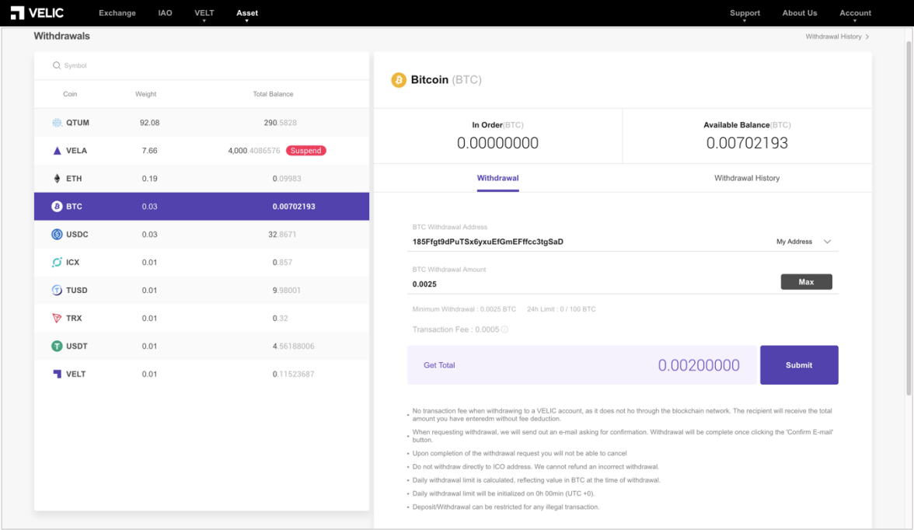
1.5 Withdrawal
VELIC 보유 Wallet address로부터 외부에 존재하는 wallet address로 Coin 전송
User Screen
Process
◼︎ 사용 서비스명 : Client
1. 출금 주소 및 수량을 기입하고 출금 신청
◼︎ 사용 서비스명 : TDCX2110S
2. 출금 요청 건에 대해 Ledger에서 계정 검사, 코인 검사, 지갑 주소 적합성 검사, 출금가능수량 검사(수수료 포함) 등을 수행
VELIC 내부 전송 시 수수료 zero 처리용 검사(recv_walt_addr 주소 검사)
4. 요청 Coin에 대한 출금 최소전송수량, 수수료 조회
5. 고객 계정에 있는 해당 Coin의 출금 가능 수량 조회
6. 고객 인증 등급 별 출금 한도 수량 조회
7. Coin Balance 출금 수량 반영
8. 코인 입출금 이력 등록(고객 화면에서 출금 대기 중 확인 가능)

Slide 16
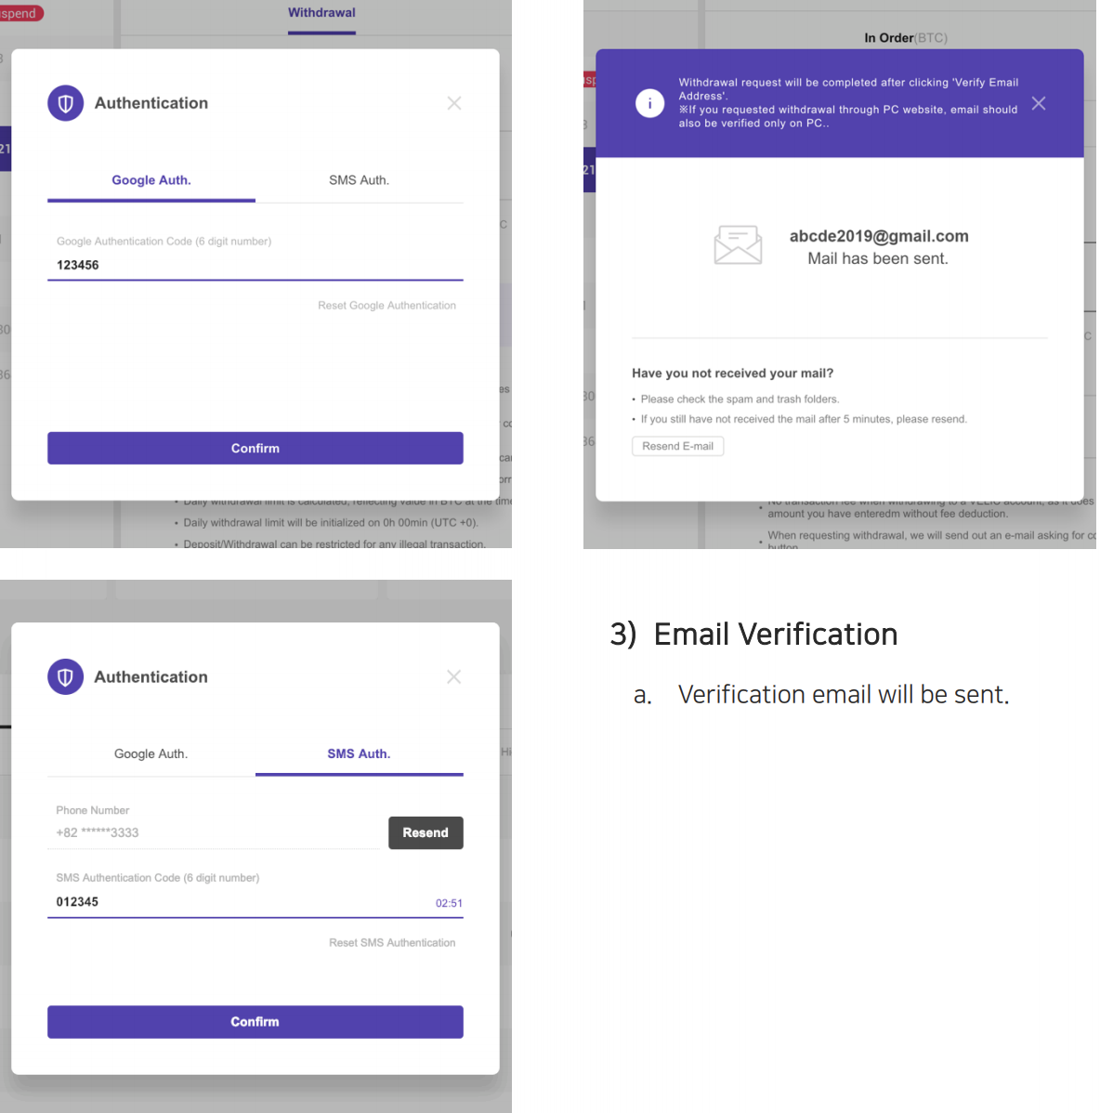
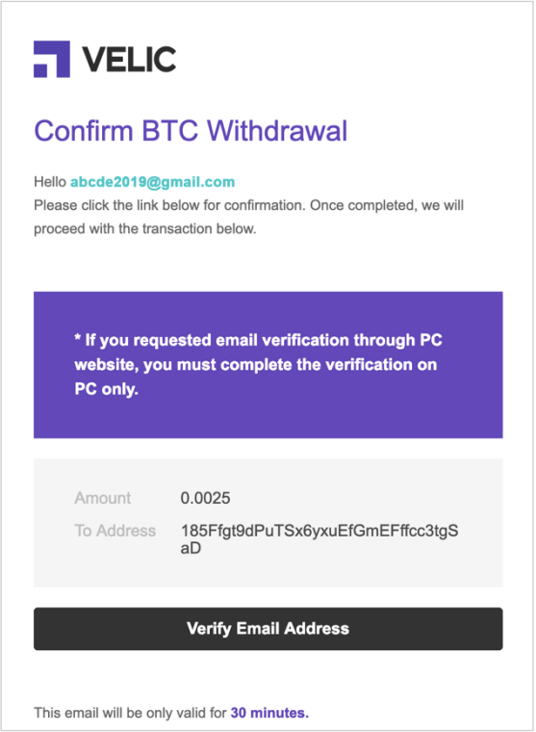
1.5 Withdrawal
VELIC 보유 Wallet address로부터 외부에 존재하는 wallet address로 Coin 전송
User Screen
Process
◼︎ 사용 서비스명 : TDCX2111S
1. 고객 Google OTP/SMS 인증 시 인증용 email 발송
2. Email 발송 승인 되면 코인 입출금 이력에 stus_code = '1' Email 승인 상태로 변경
Email 발송 후 30분이 초과되면 TDCX2113S 서비스 호출(코인 출금 취소 처리)
3. email 승인 후 지갑 서버에 해당 출금 요청 건 전송

Slide 17
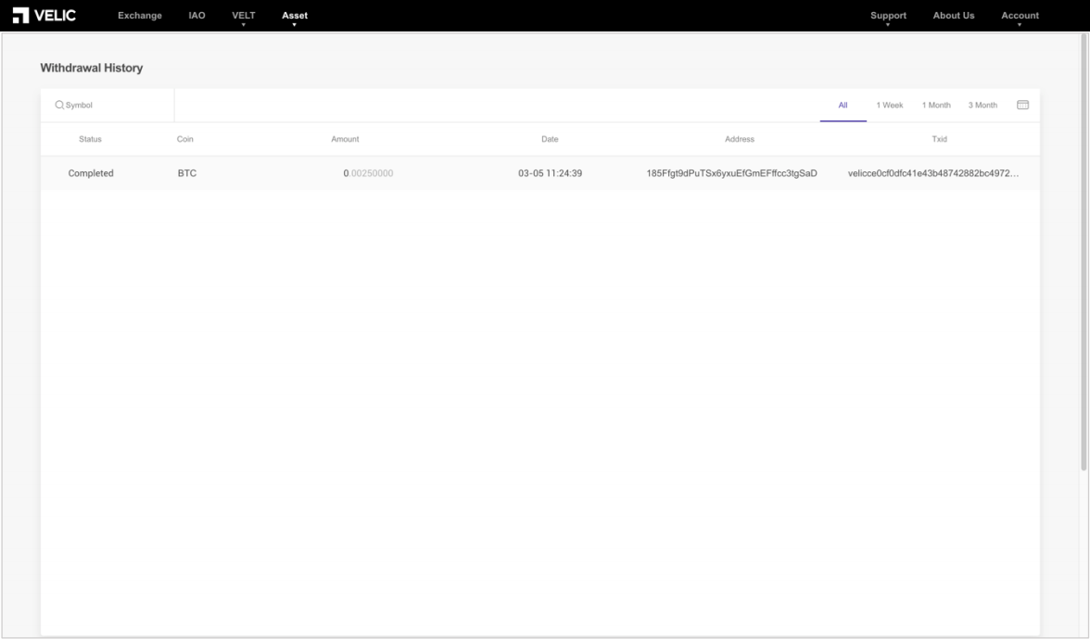
1.5 Withdrawal
VELIC 보유 Wallet address로부터 외부에 존재하는 wallet address로 Coin 전송
Server List
Process
B
A~C : 지갑 서버에 실제 출금 요청
Mainnet
지갑 서버
A. Ledger는 승인된 출금 요청 건 정보를 지갑 서버에 전달
B. 지갑 서버에서 VELIC Hot wallet 확인 후 Private key로 서명 및 Transaction 생성하여 Coin 별 Blockchain network에 전파
C. 지갑 서버는 기존 작업과 동일하게 Mainnet의 Block 정보 구독
C
[VELIC Hot wallet]
D
A
Ledger
지갑 서버 Process 확인
D : 지갑 서버 확인을 통한 원장 업데이트
[사용 서비스명 : TDCX2112S]
1. 지갑 서버 조건 충족(Transaction 상태 변경 등) 시 Ledger에서 출금 신청 내역 조회
2. 처리된 Transaction의 상태 코드 및 출금 수량 검사
3. 검사 후 정상적으로 Transaction 처리되었을 경우 고객 자산에 잔고 반영(고객 화면에서 확인 가능)
Withdrawal History에서
확인 가능

Slide 18
1.5 Withdrawal
지갑 서버를 통한 출금 요청 및 Transaction 처리 결과 확인
WEB / WAS (R_X))
AP Server (R_X)
Trading DB (G_XXX)
2. 코인/QTY/TO-ADDR 전송
3. 잔고확인 및 증거금
UID | Coin | Balance
‘ ‘ | ETH | 15.45
출금 요청
IDCX1312S
IDCX21
6. 코인/QTY/TO-ADDR 전송
4. 출금내역 생성(등록)
사용자 코인 잔고
사용자(회원)
출금ID | Coin | To Addr | Qty | Status | Tx
1 | ETH | 0x3sd…. | 10.3 | 0:등록 | 0x0….
16. 잔고 갱신
(완료)
Coin
Network
(Full Node)
출금 이메일 인증 여부
확인 시 전송
13. 결과 갱신 (TxID/출금중)
출금 내역 (td_coin_trsf_dtld)
IDCX1303S
정보계 DB
5. 출금정보 전송(HotWallet Addr)
IDCX1313S
14. Block
정보수신
Acnt_id | Coin | Addr | HW-Addr
‘ ‘ | ETH | 0x6s… | 0x4d...
GateWay (R-A)
15. Block 정보
GWCX11(J)
GWCX12(J)
15
GWCX11xxN
사용자 코인주소
GWCX1100T
12. 결과 수신
(출금ID/TxID)
HWCX1101S
Hot-Wallet DB
7. UTXO / Nonce / Fee
정보 획득
12
6 / 8. RawTx / UTXO / Nonce / Fee 정보 요청/수신
HWCX11(J)
9. Tx 생성 및 전자서명
(By PrivateKey)
Address | HW-key | Coin
0x4d…. | 0xka…. | ETH
GWCX10(J)
GWCX1000S
11. 출금 요청 후 Tx Hash 수신
GWCX1000T
10. Signed Tx 전송
2 Process / Multi Threading
HotWallet코인계좌정보

Slide 19
1.5 Withdrawal
Token Tx Fee 이체(USDT/ERC20/IRC2)
AP Server (R_X)
Trading DB (G_XXX)
IDCX
1. 자동이체내역 생성(등록)
출금ID | Coin | To Addr | Qty | Trsf Code | Tx
1 | USDT | 0xa6b.... (EH) | 10.3 | 2: 입금 | 0x0….
2 | USDT | 0x3sd…. (UH) | 0.05 | 3: 수수료 출금 | 0x0….
Coin
Network
(Full Node)
2. Hotwallet 자동이체정보 전송
14. 수수료 출금 정보 삽입 (TxID/Qnty/Fee)
Hotwallet출금 내역 (td_hot_walt_trsf_dtld)
18. 수수료 출금 정보 갱신
(BlockNum/Confirm)
15. Block
정보수신
19. 자동이체정보 조회
GateWay (R-A)
17. Block 정보
GWCX11(J)
GWCX
12(J)
16
GWCX11xxN
wType = 3
20. 자동이체정보 전송
GWCX1100T
13. 결과 수신
(TxID/Qnty/Fee)
6. UTXO/Nonce/Fee
획득
HWCX1102S
HWCX1103S
Hot-Wallet DB
12
21. 기존 Hotwallet
자동이체 FLOW
Address | HW-key | Coin
0x4d…. | 0xka…. | ETH
4 / 7. UTXO/rawTx/STEP
정보 요청/수신
HWCX11(J)
GWCX10(J)
GWCX10xxS
wType = 3
사용자 코인계좌정보(hw_user_walt_info)
11. 출금 요청 후 Tx Hash 수신
GWCX1000T
10. Signed Tx 전송
9. Tx 생성 및 전자서명
(By PrivateKey)
Address | HW-key | Coin
0x4d…. | 0xka…. | ETH
5. Qnty -> TxFee 변경
(rawTx 요청인 경우)
3. To <-> From 변경
8. Qnty -> TxFee 변경
(rawTx 요청이 아닌경우)
HotWallet코인계좌정보(hw_hot_walt_info)

